Slide 1
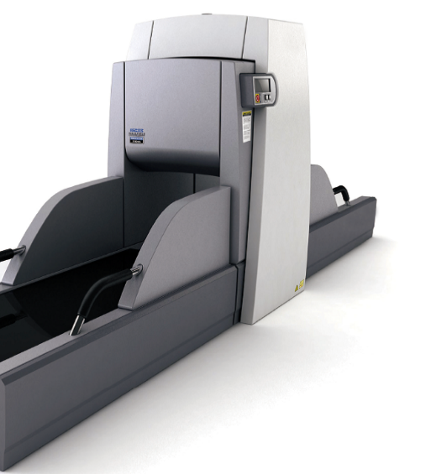
BedSCAN
床式全身计数系统
简单、便捷、高性能床式全身计数系统
南京核安核能科技有限公司

Slide 2
设备介绍
Introduction
核安核能设计的 BedSCAN是一套完整的床式全身计数系统。这一系统能够在短短5到8分钟的计数时间内，定性和定量分析出人体内部的放射性。这套设备包括一台计算机、一个计算机控制的扫描机械、一个带准直的屏蔽体、信号处理电子学设备、多类型探测器以及核安核能专业设计的SpectroMate-WBC计数软件。该设备在工厂集成测试后发往用户现场并现场安装和培训。一旦系统安装完毕，即可立即投入使用。
待被测者直接平躺在测量床上，系统开始计数。系统自动移到起始位置，并移动人体，使之通过探测器扫描，接着回到原来位置，让被测者方便地离开。在这一段时间中，SpectroMate-WBC软件收集和显示能谱和感兴趣核素活度曲线。能谱告诉我们沾污的内容，活度曲线告诉我们污染所在的位置。
在扫描结束后，系统自动存储能谱数据和人员信息数据、分析能谱并打印结果。系统可设置选择把分析结果直接显示和（或）打印机打印。所有数据存储在数据库中、供未来评估使用。
核安核能通过精选全球供应链来提供优良产品，公司ISO9001质量保证纲要和刻度程序确保用户系统提供精确和可在司法诉讼中使用的结果。每个系统使用NIST-可追踪源和核安核能转移体模进行刻度、以满足ANSI N13.30国际标准中放射性分析性能标准的要求。在医院和相关研究单位的测量应用中，由于患者的条件或者计数时间的长度，人们希望被测者或患者以平躺的方式、而不是站立方式进行测量。所以BedSCAN 床式全身计数系统是医院和研究单位理想的选择。BedSCAN床长达2m，其扫描范围“大于”体内放射性预期的“位置”，这样便可以通过移动来减小由于在扫描计数过程中，探测放射性尺寸或位置造成的活性结果偏差，增加系统测量的精确度。

Slide 3
设备介绍
Introduction
核安核能的BedSCAN 床式全身计数器的设计目标是：以低廉的价格、提供一般由昂贵的大型屏蔽室系统才能提供的精确度和灵活性。这一设计基于以下理论：对大于250 keV的能量，一个优化设计的遮蔽屏蔽具有相当于完全封闭屏蔽的本底。
核安核能 BedSCAN 床式全身计数器的屏蔽设计，提供了在探测器所有直线方向都有10 cm 厚的低本底钢屏蔽体。这一遮蔽屏蔽有效地降低了环境中本底辐射对探测器的影响。核安核能优选了无钴的低本底钢作为屏蔽原料，确保钢内将没有一般钢中存在的⁶⁰Co。
核安核能设计的BedSCAN 床式全身计数系统可以配置成最多3个NaI 探测器或者2个NaI探测器和2个Ge探测器、系统的性能将依赖于选择的探测器尺寸和类型。表1列出标准配置的典型MDA值。
系统特性
■ 床式全身计数系统
■ 快速定性和定量分析出人体内部的放射性核素
■ 定位人体任何部分的沾污，包括手和足
■ 提供可用于精确解释数据的能量谱和位置谱
■ 线性定位、获得最佳的精确度
■ 符合ANSI N13.30标准
■ 符合CE的要求
系统包括：
■ 提供灵活和易操作的全功能SpectroMate-WBC软件
■ 舒适的水平床
■ 计算机控制的扫描机构和可使用按钮操作的信号处理电子设备
■ 10 cm 低本底遮蔽屏蔽
探测器的选择：
■为了缩短计数时间可使用NaI 探测器
■对复杂的谱可使用Ge探测器

Slide 4
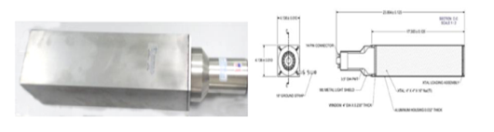
设备介绍
Introduction
NaI探测器
测量辐射：Χ、γ；
计数范围：1~10⁶ cps；
两个4"x4"x16" (英寸)NaI探测器，14针PMT；
连接头防护等级：IP65。
能量响应：30keV-3MeV；
能量分辨率：探测器在能量为662KeV(Cs-137)时小于7.8％；
系统技术指标
测量方式：躺式、快速、全身测量；
最低可探测限：在置信度为95％时，正常环境本底（0.1uSv/H）条件下测量1min；
每小时可测量45至50人，每一分钟可完成对一个被测对象的扫描测量；
具有本底补偿功能，能进行本底连续测量，进行人员测量时自动扣除本底。
典型最低探测限（LLD） | 全身测量 | 肺测量
⁶⁰Co | 48Bq | 98Bq
¹³⁷Cs | 49Bq | /
²⁴¹Am | / | 19Bq

Slide 5
功能介绍
Features
规格参数
总重量：5450 kg
最重的部件的重量 ：450 kg
楼面空间要求：4.6 mx 1.2 m
总高度： 对NaI，0.9 m (3 ft) ；对Ge ，1.5 m (5 ft)。
电子控制台(可选)
单台座式书桌：76 x 152 cm
从屏蔽出来的电缆的长度：9 m
环境要求
温度：对NaI，稳定在 ±1 °C 范围内；对HPGe，稳定在±5°C 范围内。
湿度：85％，无冷凝。
本底辐射：假定正常的本底。
洁净度：干净无灰尘的区域。
电源
规格 ： 110/220 V ac，50 或 60 Hz

Slide 6
性能测试
Performance test
表1 对8分钟的扫描计数、标准的BedSCAN床配置，典型的MDA性能
核素 | 测量对象 | BedSCAN床配置一个5 x 3 x 16 inNaI探测器以Bq (nCi)为单位 | BedSCAN床配置二个5 x 3 x 16 inNaI探测器 以Bq (nCi)为单位 | BedSCAN床 配置一个相对效率20－25％ Ge 同轴探测器以Bq (nCi)为单位 | BedSCAN床 配置二个相对效率20－25％ Ge 同轴探测器以Bq (nCi)为单位
¹³⁴Cs | 全身 | 174 (4.7) | 123 (3.3) | 419 (11.3) | 296 (8.0)
¹³⁷Cs | 全身 | 204 (5.5) | 144 (3.9) | 492 (13.3) | 348 (9.4)
⁵⁴Mn | 肺部 | 130 (3.5) | 92 (2.5) | 340 (9.2) | 241 (6.5)
⁵⁸Co | 肺部 | 130 (3.5) | 92 (2.5) | 314 (8.5) | 222 (6.0)
⁶⁰Co | 肺部 | 141 (3.8) | 100 (2.7) | 314 (8.5) | 222 (6.0)
¹⁴⁴Ce-Pr | 肺部 | 2368 (64) | 1674 (45) | 5704 (154) | 4033 (109)
¹³¹I | 甲状腺 | 104 (2.8) | 74 (2.0) | 194 (5.2) | 137 (3.7)
¹³³I | 甲状腺 | 96 (2.6) | 68 (1.8) | 178 (4.8) | 126 (3.4)
⁵⁸Co | 肠胃道 | 85 (5.5) | 131 (3.5) | 277 (7.5) | 196 (5.3)
⁶⁰Co | 肠胃道 | 185 (5.5) | 131 (3.5) | 235 (6.4) | 167 (4.5)
注：使用Curie MDA公式进行计算，本底区域是根据ANSI N-13.30 和 ISO/DIS 11929-1方法以95％统计定义的。现场性能可能随着统计、环境条件、MDA定义的变化而变化。

Slide 7

联系人
电话
邮箱
地址
:
:
:
:
邱经理
025-52107055,18120139393
yfqiu@heanheneng.com
江苏南京市江宁区日新路2号中海龙湾商务广场C座507-508室

